Slide 1

유헬스기초프로그래밍1
HALLYM UNIVERSITY
2017년 5월 24일
컴퓨터공학과
20125117
김인규

Slide 2


목차
클래스 심화
접근 제어
Static 변수, 인스턴스
생성자 오버로딩
메소드 오버로딩

Slide 3
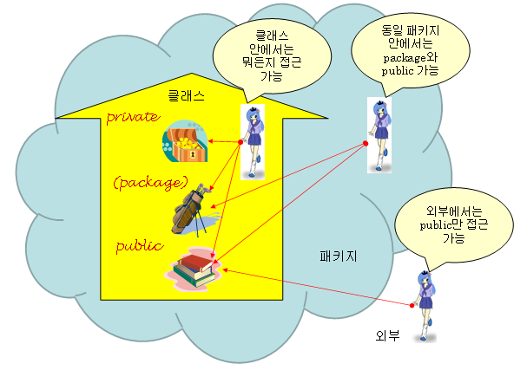
#접근제어
1.클래스 심화 A. 접근 제어
접근 제어(access control): 다른 클래스가 특정한 필드나 메소드에 접근하는 것을 제어하는 것

Slide 4
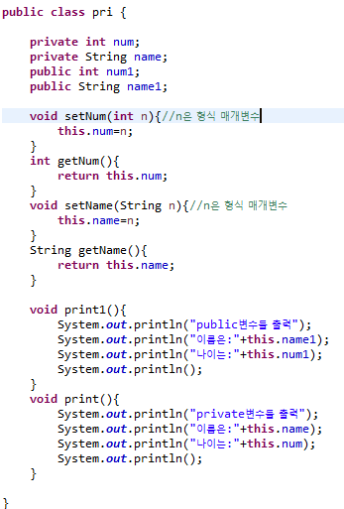
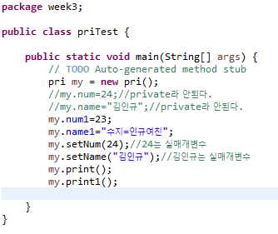
#접근제어
1.클래스 심화 A. 접근 제어

Slide 5
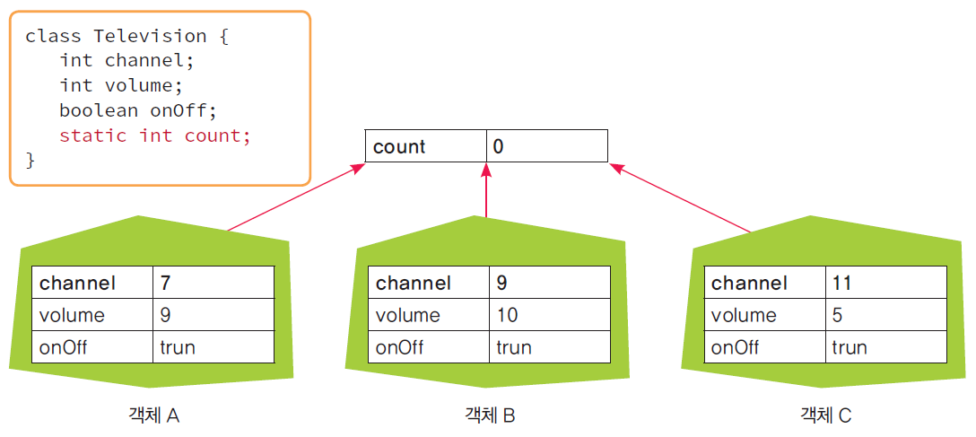
#정적
1.클래스 심화 B.Static 변수, 인스턴스
정적 변수는 모든 객체에 공통인 변수이다.
정적 변수는 하나의 클래스에 하나만 존재한다

Slide 6
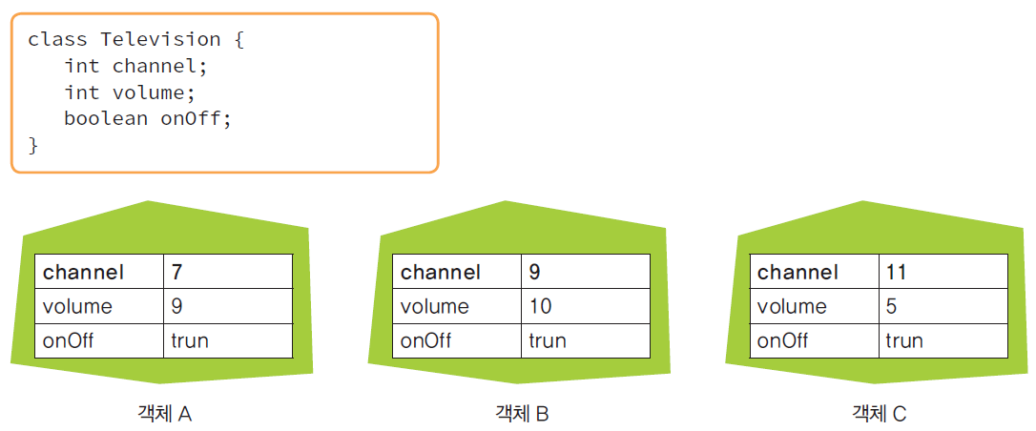
#인스턴스
1.클래스 심화 B.Static 변수, 인스턴스
인스턴스마다 별도로 생성되기 때문에 인스턴스 변수(instance variable)라고도 한다.

Slide 7
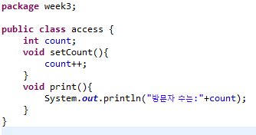
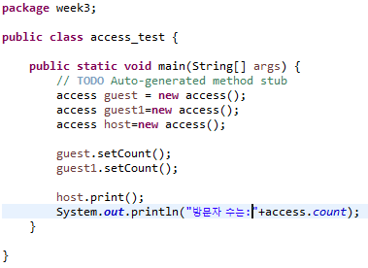
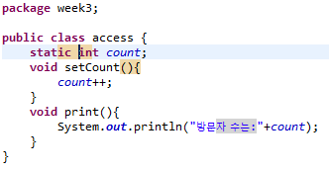
#메모리
1.클래스 심화 B. static 변수, 인스턴스

Slide 8
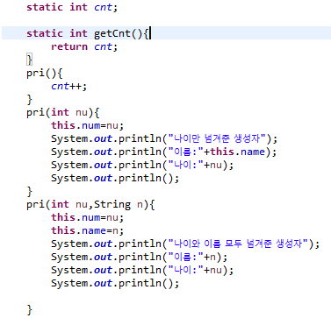
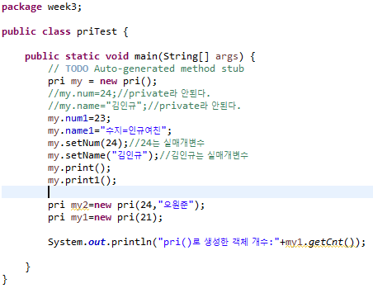
#개성
1.클래스 심화 C. 생성자 오버로딩

Slide 9
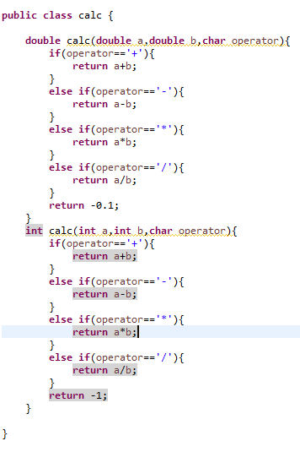
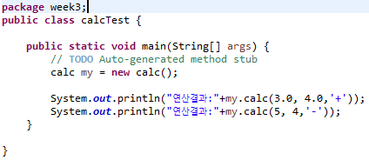
#개성
1.클래스 심화 D 메소드 오버로딩

Slide 10
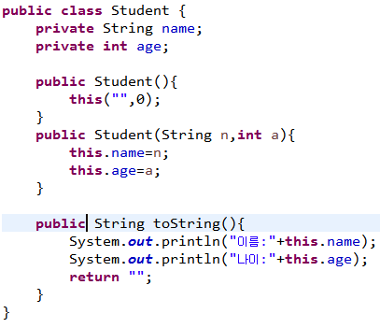
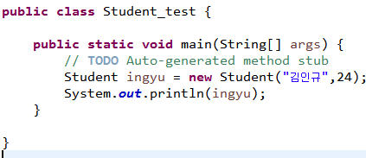
#그 자체
1.클래스 심화 E toString

